Slide 1
Ankara Üniversitesi
Beypazarı Meslek Yüksekokulu
Turizm ve Otel İşletmeciliği
ÖNBÜRO YÖNETİMİ
Dersin kodu: BTO249
Sorumlu: Öğr. Gör. Fuat ATASOY
Ünite: 6
Ünitenin adı: Önbüroda Çalışma Düzeni ve Vardiyalar

Slide 4
REZERVASYON

Slide 5
RESEPSİYON

Slide 6
ÖNKASA

Slide 7
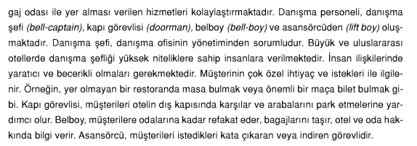
DANIŞMA

Slide 8
SANTRAL

Slide 9
Vardiyaların ( Shift )Belirlenmesi
Ön büroda çalışma saatleri, otel işletmesinin yapısına, büyüklüğüne ve personel sayısına göre değişiklik göstermektedir. Ayrıca yapılan işlerin yönetimi ve iş akışı çalışma saatlerinin belirlenmesinde diğer bir etkendir. Büyük ve orta büyüklükteki otel işletmelerinin ön büro bölümünde müşterilere 24 saat hizmet verilmesi, iş yoğunluğunun fazla olması nedeniyle personel üç vardiya (shift) istihdam edilmektedir.
A
B
C

Slide 10
Vardiyalar yapılan işlerin özelliklerine göre belirlenmektedir.
Örneğin; sabah vardiyası check-out işlemlerinin yoğunlukla başlamasından önce; akşam vardiyası check-in işlemlerinin yoğunlukla başlamasından önce; gece vardiyası ise gece işlemlerinin öncesinde başlar.

Slide 11
Ön büro bölümünde operasyon saatleri günde 24 saat ve haftada 7 gündür.

Slide 12
Ön büronun görevlerine ve iş akışına başlamadan önce, istihdam edilen personel aşağıdaki bilgilere sahip olmalıdır.
Odalar hakkında eksiksiz bilgiye sahip olmak.
Otel ve sunulan hizmetler hakkında tam bir bilgiye sahip olmak.
Dış görünümde otel kurallarına uyulması (Kılık Kıyafet ve Hijyen Talimatı),
“Log Book” kontrol edilerek, shift devredilmesi ( Log Book ve Shift Devri Talimatı),
Gün içerisindeki otel organizasyonu dahilindeki gelişme ve etkinliklerin aktarımı,
Günlük shift raporlarının alınması ve kontrolü,

Slide 13
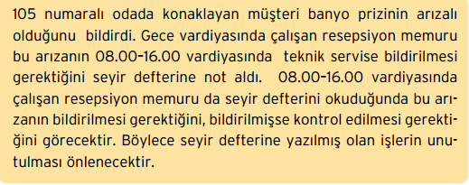
SABAH VARDİYASI
Log Book’un okunması ve Hand Over:
Seyir defteri olarak ta adlandırılan Log Book önemli mesajların, daha sonra takip edilmesi gereken konuların ve işlerin yazıldığı defterdir. Amaç bir önceki gün ve geceden, o güne devreden tüm önemli olaylara vakıf olabilmektedir. Seyir defteri, bir sonraki vardiyaya devredilen mesajların, bilgilerin ve işlerin unutulmasını önler.

Slide 14
Günlük Giriş Listesinin (Arrival List), Rezervasyon Form ve Slip’lerinin Gözden Geçirilmesi: Arrival list, o günkü rezervasyonlu müşterileri bilmek ve bu konuda ilgili bölümlere haber vermek için tutulan bir listedir. Her gün ayrı olmak üzere tutulur. Bilgisayar kullanılmayan otellerde bir kaç kopyalı olarak düzenlenir ve ilgili bölümlere gönderilir.
Bilgisayardan alınan bir arrival listte şu bilgiler sırasıyla yer almaktadır: • Folio numarası • Oda numarası • Adı - Soyadı • Kişi sayısı • Acentesi veya rezervasyonlu olup olmadığı • Check in (geliş) tarihi, • Check out (gidiş) tarihi • USD olarak ödeyecek müşterilerin USD olarak ücreti • Pansiyon durumu • Oda ücreti (Rate) • Kalış süresi (kaç gece kalacağı) (Night) • Kahvaltı ücreti (Breakfast) • Yemek Ücreti (öğle yemeği) (Lunch) • Akşam yemeği (Dinner)

Slide 15
Gece resepsiyonisti yeni günde gelecek olan olan rezervasyon formları rezervasyon dosyalarından çıkarılır ve inceler. Daha sonra, rezervasyon formlarını tek tek soyadlarının baş harflerine göre günlük gelecek odalar dosyasındaki fihriste yerleştirir. Bu arada eksik slip veya rezervasyon formu olup olmadığını da tesbit edilir. Sabah vardiyasına gelen resepsiyon görevlisi de bu dosyadaki rezervasyon formlarını incelemek ile sorumludur.

Slide 16
Check – Out Listesinin Düzenlenmesi
Sabah vardiyasında çalışan personel o gün check-out olacak odaların listesini yapar. Bazı otellerde bu liste gece 24.00 – 08.00 (veya 23.00 – 07.00) şiftinde çalışan personel tarafından yapılır ve housekeeping bölümüne gönderilir.

Slide 17
Check-Out Olmuş Müşteri Kartlarının Rack Üzerinde Tekrar Kontrolünün Yapılması :
Resepsiyon memuru sabah 08.00’den önce check-out olmuş odalar varsa, bunların konaklama kartlarını ele alarak rack üzerinde tekrar kontrolünü yapar. Rack üzerinde kıvrılmamış slip’ler var ise, bunları kıvırır, check out olmuş odaların anahtar kontrolünü yapar, eksik anahtarları bellboy’la odalarından getirtir.
Rack ve slip kontrolü bilgisayarlı otomasyon sistemi kullanmayan işletmelerde yapılmaktadır. Günümüz modern tesislerinde ön büroda deskte duran personelin arkasındaki duvarda ve ön büro deskinin içinde bulunan rackler kullanılmamaktadır. Ayrıca otel odalarının anahtar sistemleri değişmiştir. Eski tip anahtarlar yerini dijital anahtar kartlara bırakmıştır. Bu kart anahtarların çoğu zaman hangi odaya ait olduğunun tespitini anlık olarak yapmak zor olduğundan anahtar kontrolü işlemleri de pek fazla yapılmamaktadır.

Slide 18
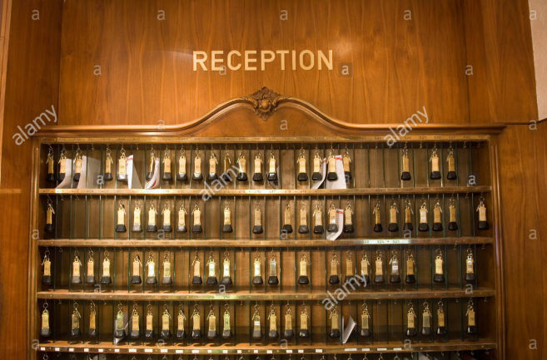
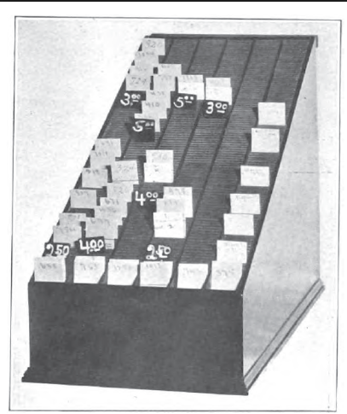

Slide 19
Sabah Housekeeper Raporunun Kontrolü
Sabah housekeeper raporu ön büroya gelince ön büroca, oda rack’i oda döküm cetveli ile rapor karşılaştırılarak gerekli kontrol yapılır ve mutabakatsızlıklar tesbit edilir. Gerektiğinde mutabakatsızlık raporu tanzim ederek gerekli düzeltmeleri yapar ve housekeeping ile mutabakat sağlar. Bazı otellerde mutabakatsızlık raporu muhasebece düzenlenir ve muhasebenin vereceği talimata göre gerekli işlemler yapılır

Slide 20
Check – Out Saatlerinin Takibi Ön büro check-out saati gelmiş, fakat henüz ayrılmamış odaları telefonla ikaz eder. Müşteri kalışını uzatmak istiyorsa ve yer durumu müsait ise kalış süresi ile ilgili gerekli değişikliği yapar ve bunu mutlaka extention listesine yazar. Müşteri yarım gün daha kalıp saat 18.00’e kadar ayrılmak istiyor ise, bu takdirde işletmenin politikası doğrultusunda oda değişim formu kullanarak, pansiyon hariç oda ücretinin yarısı kadar “half day charge” basar ve bu odanın ayrılış saatini mesaj defterine not eder, housekeeping departmanına haber verilir. Oda durumunun müsait olması halinde bazen ücret alınmamaktadır.

Slide 21
İkinci Housekeeper Raporunun Kontrolü
Tüm check out olacak odaların durumu ortaya çıktıktan sonra saat 17.00 sıralarında ikinci housekeeper raporu ön büroya gelir. Okey odaların slipleri rack’ten temizlenir. Şayet mutabakatsızlık varsa, sabah ki işlem tekrarlanır.

Slide 22
Kat Hizmetleri Raporu ile Mutabakat Sağlama
( Room Discrepancy Report)
Housekeeping raporlarının resepsiyon tarafından kontrolü sırasında mutabakatsızlık bulunan odalar için mutabakatsızlık raporu düzenlenir. Konaklama işletmelerinde genellikle aşağıdaki mutabakatsızlık durumları görülür.
• Resepsiyonist oda durum raporuna yanlış işaretleme yapmış ya da işaretleme yapmamıştır. • Housekeeping görevlisi yanlış işaretleme yapmış ya da işaretleme yapmamıştır. • Personel oda satışı yapmış fakat kayıtlarda bilinçli olarak göstermemiştir.

Slide 23
İki veya üç nüsha olarak düzenlenecek “housekeeping mutabakatsızlık formu”na mutabakatsızlık bulunan odaların numaraları yazılır. Karşılarındaki birinci sütuna housekeeping raporundaki durum, ikinci sütuna resepsiyondaki durum yazılır ve alttaki “kontrol eden” hanesi, kontrolü yapan kişi, imzasını atarak, iki (üç) nüshayı da housekeeper’a geri yollar.
Housekeeper, üzerinde mutabakatsızlık olan bu odaları bir kere daha dikkatli bir şekilde kontrol ettirir ve mutabakatsızlık formunun üçüncü sütununa kesin durumu yazar, housekeeping hanesini imzalayarak resepsiyona iade eder.
Tüm işlemleri tamamlanan mutabakatsızlık formu, ait olduğu housekeeper raporuna zımbalanarak dosyasına kaldırılır. Muhasebeye verilen diğer housekeeper raporu nüshası muhasebe coast control servisi tarafından bir önceki güne ait çarşaf ile karşılaştırarak mutabakatsızlıklar bulunur. Resepsiyonla temas kurularak, tespit edilen mutabakatsızlıklarla ilgili ne tür işlem yapıldığı kontrol edilir. Yapılmayan bir işlemvarsa resepsiyona sorulur.

Slide 24
Oda Blokajlarının Yapılması
Bu işlem oda blokaj kartları kullanılarak yapılır. Münferit rezervasyon blokajı için, blokaj kartının üzerine kurşun kalemle, bloke edilen odanın no’su, adı ve soyadı, üstteki çıkıntıya ise geliş ve gidiş tarihleri yazılır. Kart daha sonra rack’teki oda gözüne konulur. İşlem en geç sabah 10.00’da tamamlanmalıdır.
Rezervasyon rack’ındeki slip’in üzerine ise bloke edilen odanın no’su yazılır. Grupların blokajı içinse, belli renkte blokaj kartı seçilir, bir tanesinin üzerine grubun ismi, oda sayısı ve giriş – çıkış tarihi yazılarak boş gözlerden birine konulur. Aynı renkte diğer kartlar ise bloke edilen oda gözlerine yerleştirilir. Bunun üzerine herhangi bir şey yazılmaz Sadece üçüncü yatak veya bebek karyolası konmuş odalar, bu boş kartlarda özel bir işaretle belirtilir.
BU İŞLEMLER ESKİ TİP RACK İLE ÇALIŞAN TESİSLERE ÖZGÜDÜR.
Modern tesislerde oda blokajı yani gelecek odaların oda numaralarının belirlenmesi işlemi bir gün öncesinde genellikle rezervasyon şefi ya da ön büro şefi tarafından yapılır

Slide 25
Oda Değişikliği (Room Change) Talepleri ve Kontrolü
Değişik nedenlerle müşterilerden oda değişikliği talepleri gelebilir Değişiklik talepleri rezervasyon aşamasından başlayarak otelin odalarının müşterilere doğru tanıtılamaması yada müşteri beklentilerinin tam olarak belirlenmeden oda verilmesinden de kaynaklanabilir.
Sebep ne olursa olsun değişiklik için form düzenlenmelidir. Formda müşterilerin hangi odadan hangi odaya geçtiklerini, varsa oda ücretlerindeki değişikliği, değişim sebebini ve zamanını, kim tarafından yapıldığı formda belirtilmelidir.

Slide 26
Oda değişikliği formları 5 nüsha olarak düzenlenerek şu bölümlere/ birimlere gönderilir. Önkasiyer, belboy, housekeeping ve çamaşırhane. Her nüsha üzerinde hangi bölüme ait olduğu yazılıdır. Kopyaların karşılaştırılmaması için değişik renklerde basılı olur. Oda değişim fişlerinde şu bilgiler yer alır;
• Değişimin yapıldığı tarih, • Müşterinin soyadı ve adı, • Eski oda numarası yeni oda numarası, • Eski oda ücreti yeni oda ücreti, • Tebliğ saati (müşteriye değişimin bildirildiği saat ) • Değişimin sebebi, • Değişimi tasdik eden yetkilinin imzası

Slide 27
_{Diğer İşler…}
Giriş yapan müşteriler listesinden rezervasyonlar kontrol edilerek oda tahsisi yapılmamış odalar varsa hemen oda tahsisleri yapılır. Sabah erken giriş yapmış müşteriler işaretlenir.
Rezervasyon formları incelenerek not ve özel istekler dikkate alınır. Örneğin; ek yatak, balkonlu oda. sigara içilmeyen oda, V.I.P. oda gibi.
Giriş yapan grup müşterileri için hazırlık yapılır. Yönetim tarafından gönderilmiş memorandumlar okunur, grup rezervasyonlarının dosyaları çıkartılarak incelenir. Oda tahsisi yapılmamış olanlar varsa oda tahsisi yapılır, özel istekler dikkate alınır.
Grupların anahtar zarfları hazırlanır
Check-out olan odaların faturaları kontrol edilir

Slide 28
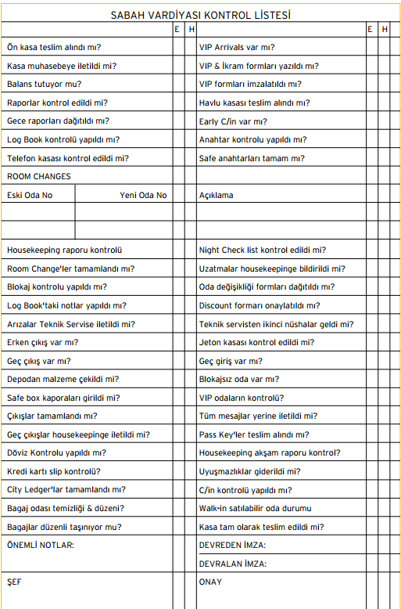

Slide 29
Resepsiyonda Akşam Vardiyası
Rezervasyonların ve Oda Rack’inin Gözden Geçirilmesi
Akşam vardiyasında çalışan ön büro personelinin ilk görevi, gelecek olan rezervasyonları ve rack’teki blokajları tekrar gözden geçirmektir.
Gelecek rezervasyonlar arasında VIP. müşteri varsa ve ağırlama yapılacaksa, gerekli işlemlerin yapılmasını geliş saatlerine göre takip eder.
VIP. müşteri otele geldiğinde, talimat gereği ilgili müdür yardımcısı veya müdürü haberdar eder. Ayrıca gelecek odalarla ilgili bir eksiklik varsa (ilave yatak konması, çiçek vs.) housekeeping bölümüne gerekli talimatları verir.

Slide 30
Geç Check-Out Olan Odaların Okeylenmesinin Sağlanması Ön büro, saat 18.00’den sonra ayrılacak odalar varsa, bu odaların okey’lenmesi için gece valesine talimat verir ve takip eder.
Sabah Şiftinde Check-out Olmuş Odalara Ait Konaklama Belgelerinin Rack’den Alınarak Tekrar Kontrolünün Sağlanması Check-out kutusunda onaylanmış check-out olmuş konaklama belgeleri varsa, bir kere daha rack’ten tek tek kontrol edilir ve giden listesine yazılmamış olanların yazılması sağlanılır.
Anahtar Kontrolünün Yapılması Boş ve bloke edilmemiş odaların anahtar kontrolü tekrar yapılır.
Memorandumların İncelenmesi Gelecek gruplar için çıkarılmış memorandumlar incelenir ve check-in işlemi için gerekli tüm hazırlıklar yapılır.

Slide 31
Ödeme İle İlgili Belgelerin Check-in İşleminde Takibi
Check-in işleminde en önemli noktalardan birisi, ödeme mektubu, voucher veya rezervasyon formlarının müşteriden alınması ve müşteri kabul kartlarının arkasına çakılıp, aynı zamanda notunun yazılıp, imzalanmasıdır.
Bazen bu tür formlar önceden gelmiştir. Bunların rezervasyon formunun arkasına çakılı olması gerekmektedir. Bu sebepten rezervasyon formları kontrol edilirken, bu hususa çok dikkat edilmelidir.

Slide 33
Garantisiz rezervasyonlar takip edilir. Duruma göre geç kalma nedenleri araştırılır. Saat 18:00 den sonra bu rezervasyonlara tahsis edilmiş odalar satılır.
Garantili rezervasyonlardan gelmeyenler araştırılır. Duruma göre hareket edilir.
Giriş yapan gruplarla ilgilenilir. Grup rehberi ile konuşarak özel istekleri dikkate alınır. Akşam yemeği yiyecek müşteri sayısı restorana bildirilir. Grup uyandırma listesi hazırlanır.
Müşterilerin otel departmanlarında yaptığı harcamaların adisyonları müşteri hesap kartına işlenir.
Kredisi dolan müşterilerden tahsilat yapılır, ara ödemeler tahsil edilir.

Slide 34
Rezervasyonsuz “Walk-in” Müşteri Gelişini Sağlayıcı Çalışmaların Yapılması
O gece için veya ileriye dönük elinde boş oda var ise, komşu tesisleri ve turizm ofislerini haberdar ederek bu durumu bildirir ve walk-in müşteri gelişini sağlar.
Akşam Şifti İçin:
• Deske çıkmadan önce görünümünü kontrol etme. • Rezervasyon formu ve sliplerini gözden geçirme. • Kasayı devir alma. • Mesaj defterini okuma. • Son kontrolleri yapma ve şifti devralma.

Slide 35
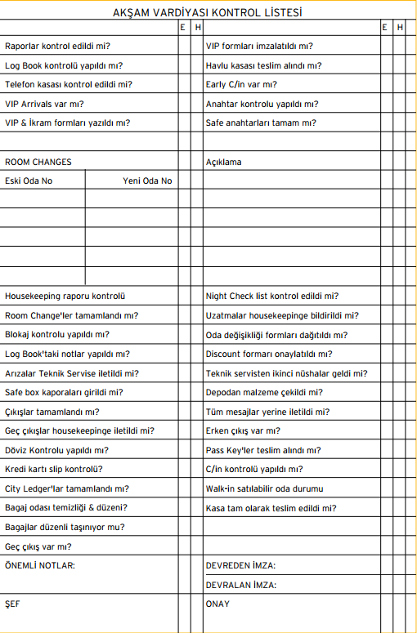

Slide 36
DEĞERLENDİRME SORULARI

Slide 37
Ön büro bölümünde personelin 24 saat içinde nöbetleşe çalışmasına ne denir?
a. Görev b. Rol c. Vardiya d. Sorumluluk e. Yetki

Slide 38
Ön büro bölümünde personelin 24 saat içinde nöbetleşe çalışmasına ne denir?
a. Görev b. Rol c. Vardiya d. Sorumluluk e. Yetki

Slide 39
2. Önemli mesajların, daha sonra takip edilmesi gereken konuların ve işlerin yazıldığı deftere ne denir?
a. Seyir defteri b. Not defteri c. Kasa defteri d. Envanter defteri e. Etkinlik defteri

Slide 40
2. Önemli mesajların, daha sonra takip edilmesi gereken konuların ve işlerin yazıldığı deftere ne denir?
a. Seyir defteri b. Not defteri c. Kasa defteri d. Envanter defteri e. Etkinlik defteri

Slide 41
3. Aşağıdakilerden hangisi elektronik ve akıllı kartların özelliklerinden değildir?
a. Misafir emniyeti sağlar. b. Taşıması kolaydır. c. Enerji tasarrufu sağlar. d. Check-in yapan her müşteriye aynı kart verilir. e. Çıkışta geri alınır

Slide 42
3. Aşağıdakilerden hangisi elektronik ve akıllı kartların özelliklerinden değildir?
a. Misafir emniyeti sağlar. b. Taşıması kolaydır. c. Enerji tasarrufu sağlar. d. Check-in yapan her müşteriye aynı kart verilir. e. Çıkışta geri alınır

Slide 43
4. Aşağıdakilerden hangisi akşam vardiya değişiminde yapılan işlemlerden biri değildir?
a. Uyandırma yapılacak ise, uyandırma listesini alma b. Kasayı devir alma c. Memorandumların incelenmesi d. Anahtar kontrolü yapma e. Room change yapma

Slide 44
4. Aşağıdakilerden hangisi akşam vardiya değişiminde yapılan işlemlerden biri değildir?
a. Uyandırma yapılacak ise, uyandırma listesini alma b. Kasayı devir alma c. Memorandumların incelenmesi d. Anahtar kontrolü yapma e. Room change yapma

Slide 45
5. Konukların oda anahtarlarını resepsiyona verme-alma işlemlerinde anahtarların kendilerine ait olduğunu belgelemek için kullanılan kartlara ne denir?
a. Oda kartı b. Anahtar kartı c. Misafir kartı d. Oda tanıtım kılıf kartı e. Pas kartı

Slide 46
5. Konukların oda anahtarlarını resepsiyona verme-alma işlemlerinde anahtarların kendilerine ait olduğunu belgelemek için kullanılan kartlara ne denir?
a. Oda kartı b. Anahtar kartı c. Misafir kartı d. Oda tanıtım kılıf kartı e. Pas kartı

Slide 47
6. Ön büro Bölümünde bir günde kaç vardiya vardır?
a. 2 b. 4 c. 3 d. 1 e. 5

Slide 48
6. Ön büro Bölümünde bir günde kaç vardiya vardır?
a. 2 b. 4 c. 3 d. 1 e. 5

Slide 49
7. Tesisteki tüm alanları (ofisler, mutfak, depolar, odalar, salonlar, vb.) açmak için kullanılan anahtar aşağıdakilerden hangisidir?
a. Kat görevlileri anahtarı b. Kat pas anahtarı ( Sub Muster Key ) c. Ana pas anahtarı ( Master Key ) d. Bina pas anahtarı ( General Master Key ) e. Ön büro pas anahtarı (Front Office Master Key)

Slide 50
7. Tesisteki tüm alanları (ofisler, mutfak, depolar, odalar, salonlar, vb.) açmak için kullanılan anahtar aşağıdakilerden hangisidir?
a. Kat görevlileri anahtarı b. Kat pas anahtarı ( Sub Muster Key ) c. Ana pas anahtarı ( Master Key ) d. Bina pas anahtarı ( General Master Key ) e. Ön büro pas anahtarı (Front Office Master Key)

Slide 51
8. Konaklama tesislerinde check-out saatinin genellikle 11.00 – 12.00 olarak belirlenmesi ve konaklama belgelerinde belirtilmesinin nedeni nedir?
a. Konuğun check-out günü yalnızca sabah kahvaltı alabileceği,öğlen yemeğini ise alamayacağının belirtilmesi. b. Konukların odalarını nispeten erken saatlerde boşaltarak,odanın tekrar satışa hazır hale getirilebilmesi. c. Belirtilen saatlerden sonra yapılan check-outlarda ilave bir ücret talep edilebilmesi. d. Oda hazırlığının bir süreç gerektirdiğinden otele bunun için zaman kazandırmasından e. Hepsi

Slide 52
8. Konaklama tesislerinde check-out saatinin genellikle 11.00 – 12.00 olarak belirlenmesi ve konaklama belgelerinde belirtilmesinin nedeni nedir?
a. Konuğun check-out günü yalnızca sabah kahvaltı alabileceği,öğlen yemeğini ise alamayacağının belirtilmesi. b. Konukların odalarını nispeten erken saatlerde boşaltarak,odanın tekrar satışa hazır hale getirilebilmesi. c. Belirtilen saatlerden sonra yapılan check-outlarda ilave bir ücret talep edilebilmesi. d. Oda hazırlığının bir süreç gerektirdiğinden otele bunun için zaman kazandırmasından e. Hepsi

Slide 53
9. Oda değişikliği (room change) formu aşağıdakilerden hangisine gönderilmez?
a. Oda servisi b. Önkasiyer c. Belboy d. Housekeeping e. Çamaşırhane

Slide 54
9. Oda değişikliği (room change) formu aşağıdakilerden hangisine gönderilmez?
a. Oda servisi b. Önkasiyer c. Belboy d. Housekeeping e. Çamaşırhane

Slide 55
10. Aşağıdaki tanımlamaya göre boşluğa ne gelmelidir?
“Gece resepsiyonisti gece işlemlerinde (Night Audit) bir önceki güne ait tüm hesapları ve işlemleri sıfırlar. Otelde kalan müşteriler hakkında rapor düzenler. Bu rapora …………. denir. Bu raporda oda ve kişi sayılarına ait dökümler vardır. Bu raporun bir nüshası da kat hizmetlerine gönderilir”
a. Housekeeping Raporu b. Uyuşmazlık Raporu c. Tahsilat Raporu d. Oda Sayım Cetveli e. Resmi Müşteri Listesi

Slide 56
10. Aşağıdaki tanımlamaya göre boşluğa ne gelmelidir?
“Gece resepsiyonisti gece işlemlerinde (Night Audit) bir önceki güne ait tüm hesapları ve işlemleri sıfırlar. Otelde kalan müşteriler hakkında rapor düzenler. Bu rapora …………. denir. Bu raporda oda ve kişi sayılarına ait dökümler vardır. Bu raporun bir nüshası da kat hizmetlerine gönderilir”
a. Housekeeping Raporu b. Uyuşmazlık Raporu c. Tahsilat Raporu d. Oda Sayım Cetveli e. Resmi Müşteri Listesi

Slide 57
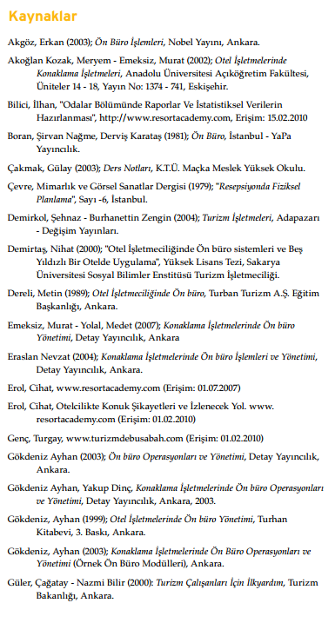
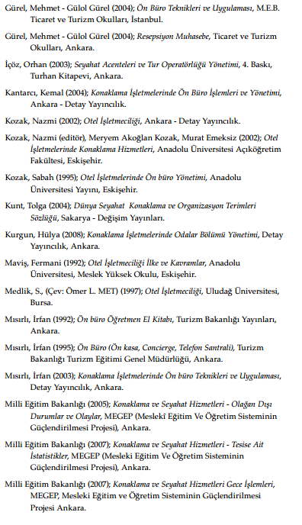

Slide 58
